Slide 1


Module 5: Your Savings
Módulo 5:
Los ahorros
Septiembre de 2018

Slide 2
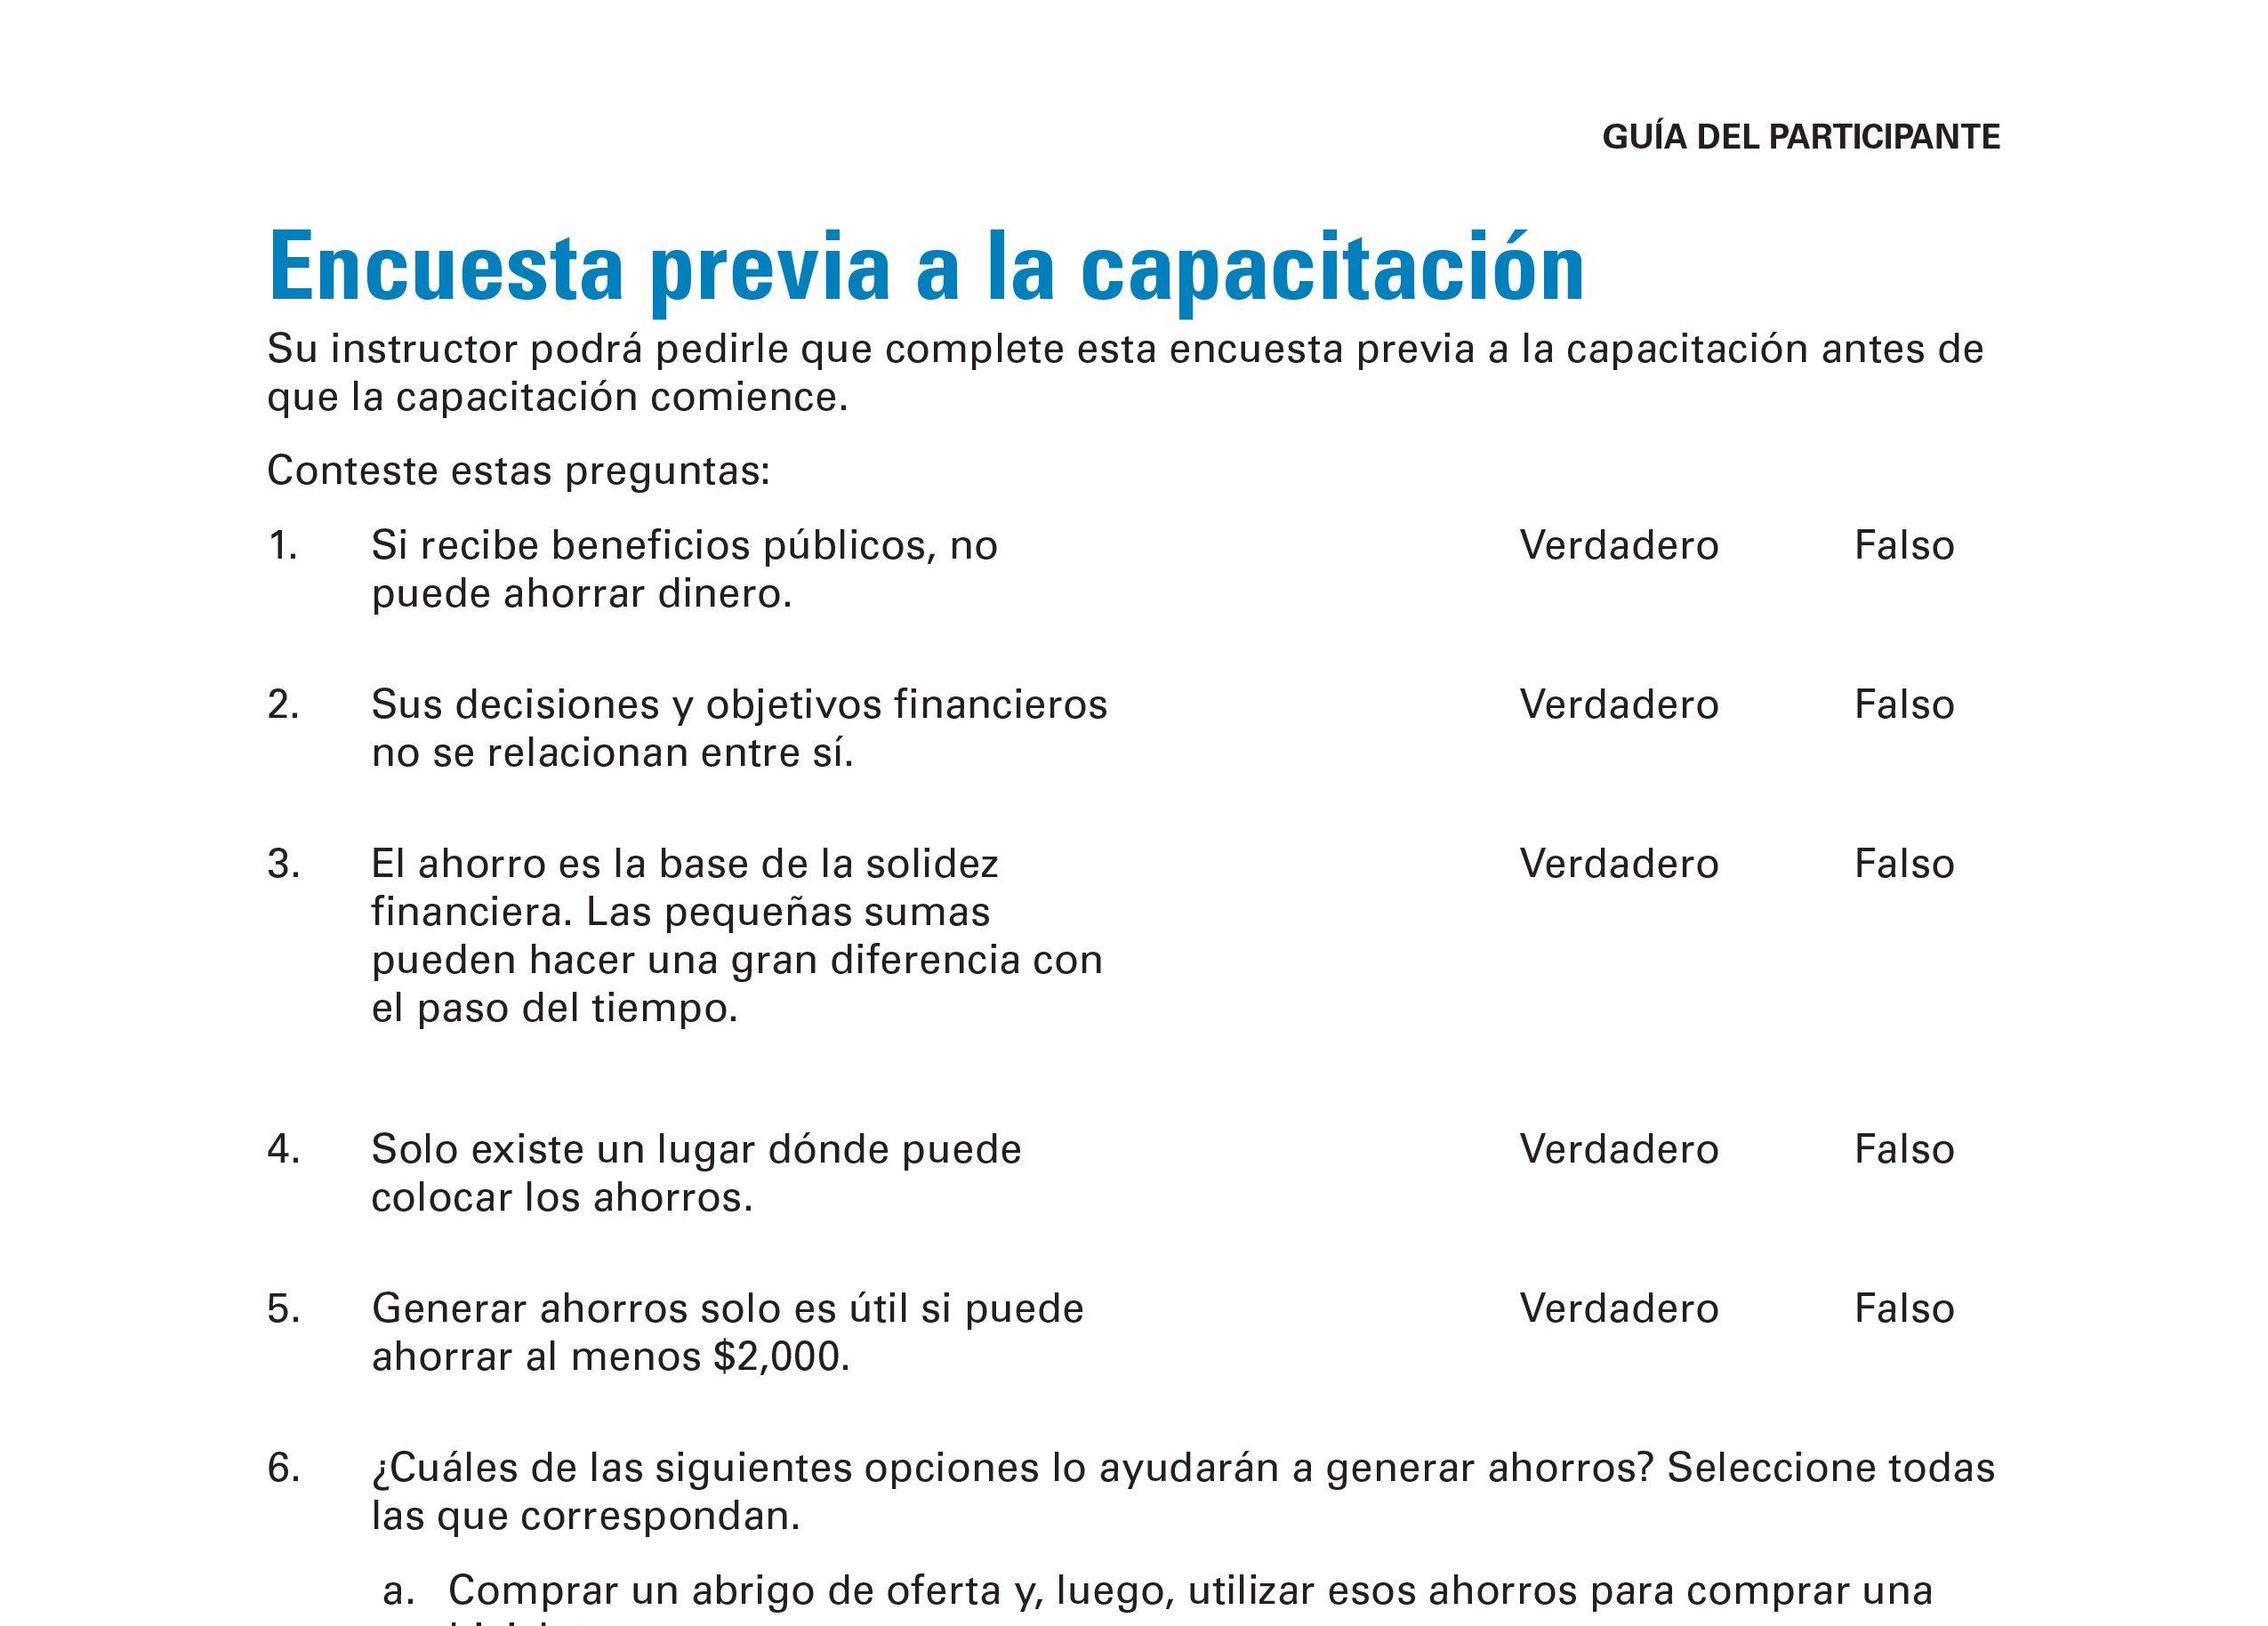
Encuesta previa a la capacitación Vea la pág. 33 de su Guía del participante

Slide 3

Section 1: What is Saving?
Sección 1
¿Qué significa ahorrar?
Consulte la página 3 de la Guía del participante.

Slide 4
Sección 1: Conclusión principal
Aparte dinero cada vez que obtenga ingresos. El ahorro de dinero periódico, incluso de una pequeña suma, puede hacer una gran diferencia con el paso del tiempo.

Slide 5

Definición de ahorrar
¿Qué significa “ahorrar”?

Slide 6

¿Gastar menos dinero es igual a ahorrar dinero?
Solo si ahorra lo que no gastó.
Ahorrar es apartar dinero hoy para el futuro.
Para generar ahorros → Gaste menos dinero y destine una parte o todo lo que no gastó a los ahorros.

Slide 7
¿Por qué ahorrar dinero?
Objetivos
Generar riqueza
Emergencias
Solventar los momentos con menos ingresos o más gastos
Tranquilidad
Conseguir y conservar un empleo
Otros motivos

Slide 8
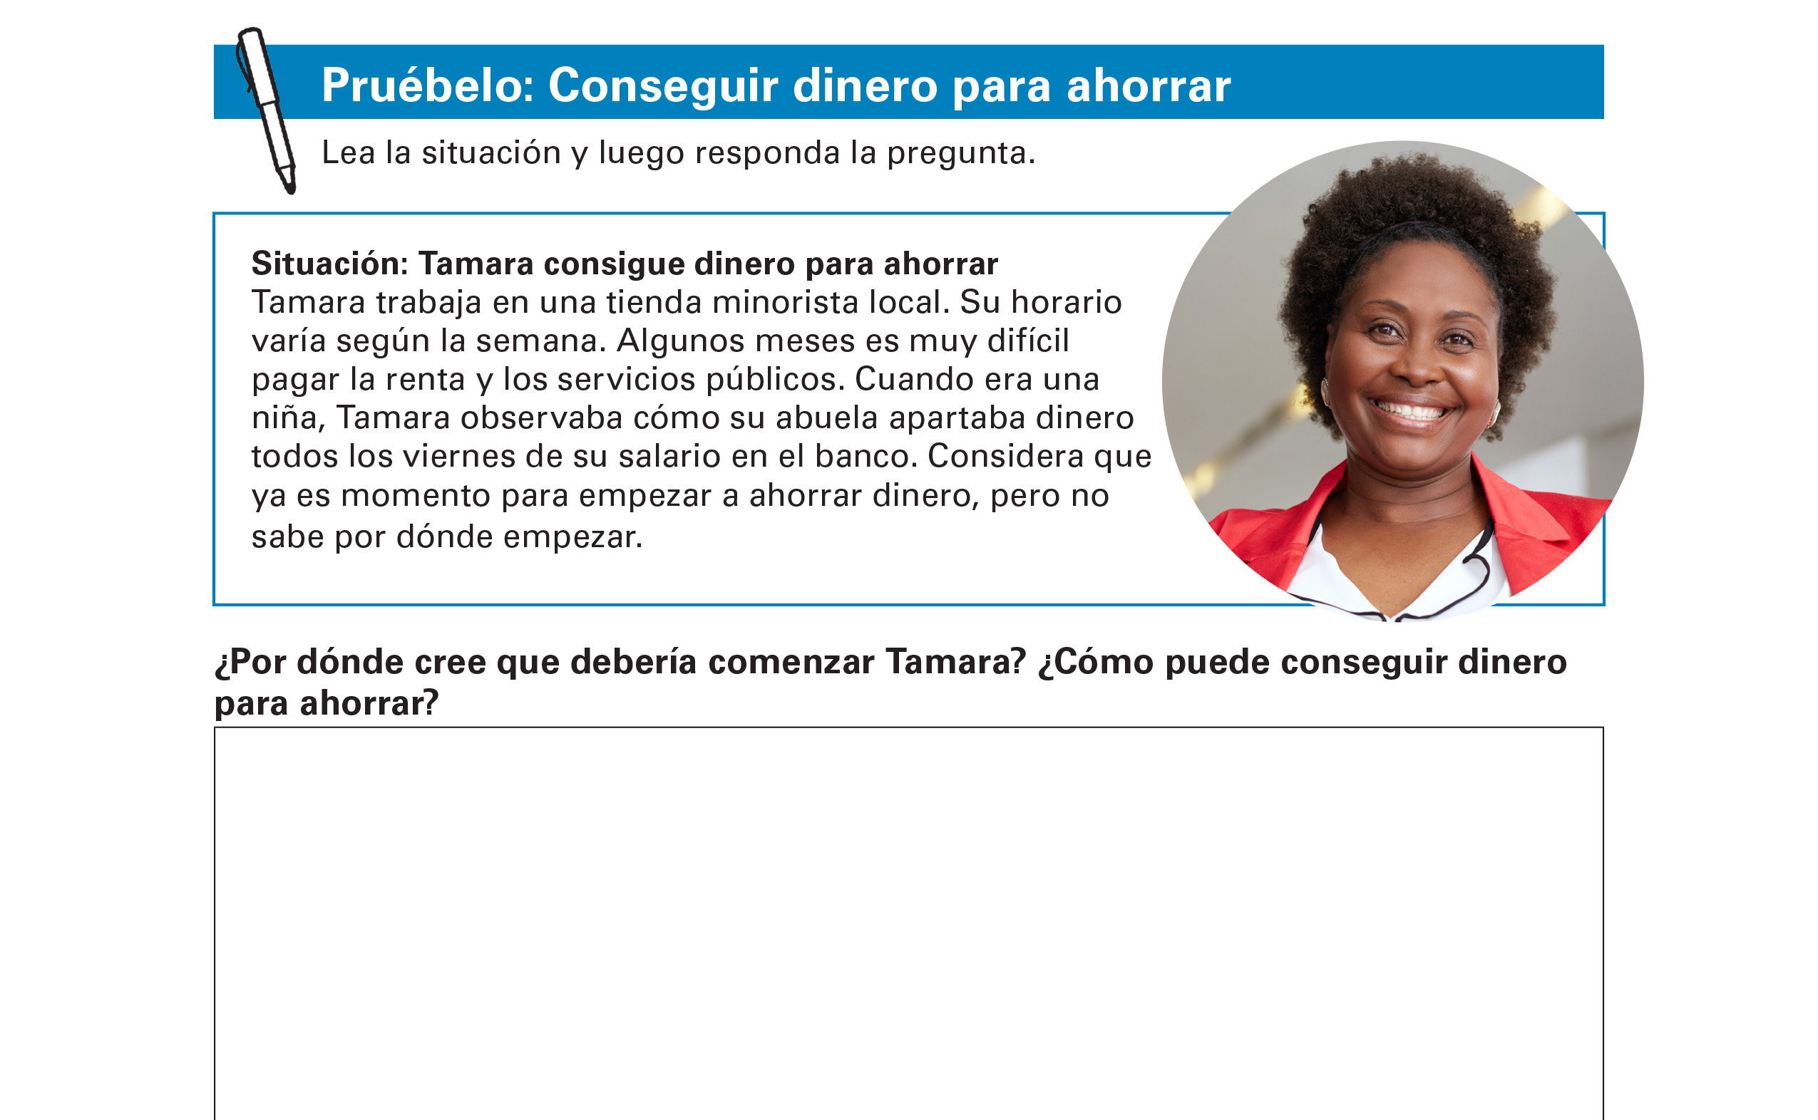
Try It: Finding Money to Save
Pruébelo: Conseguir dinero para ahorrar Consulte la página 4 de la Guía del participante

Slide 9
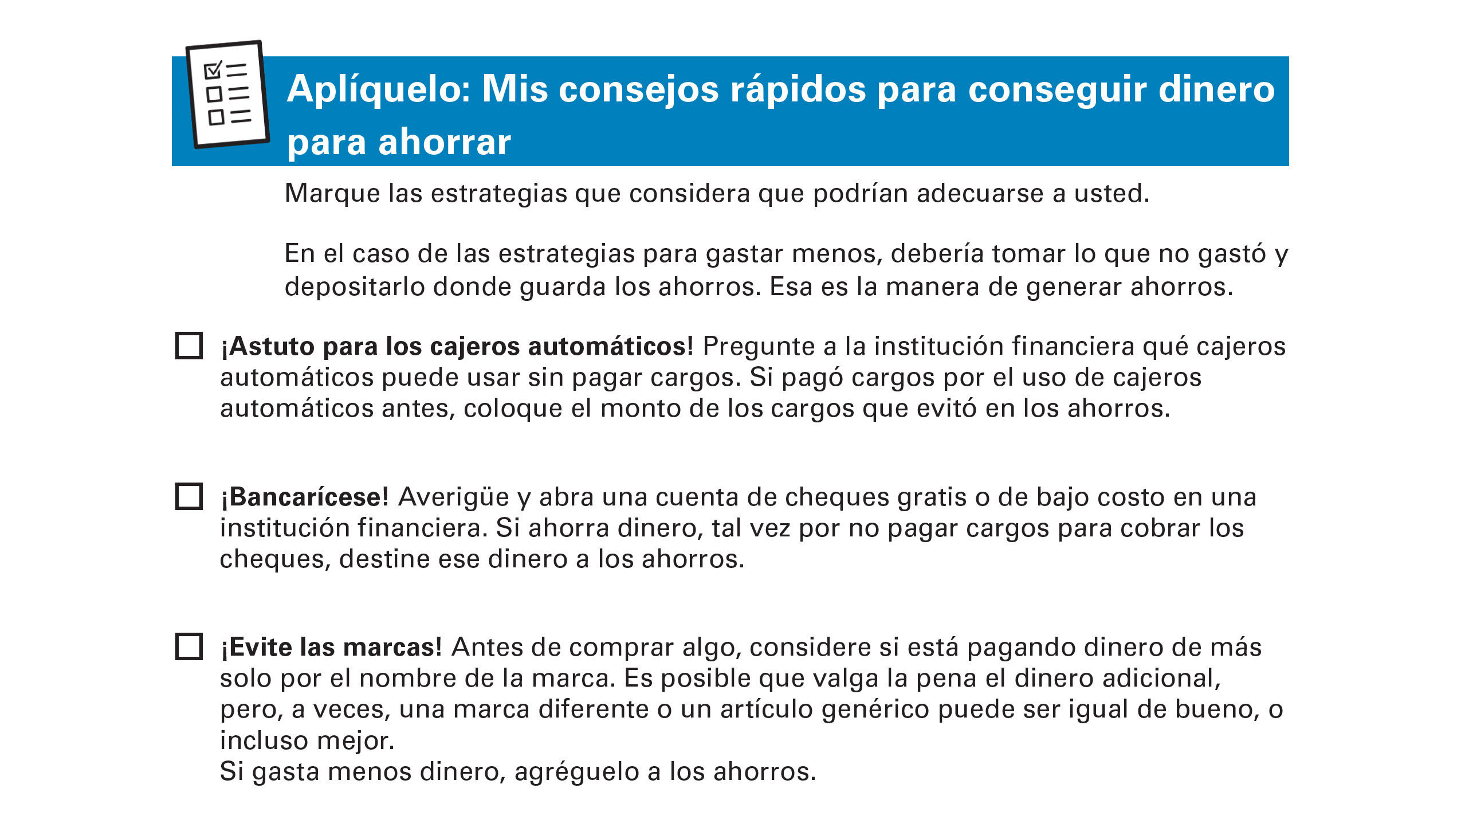
Apply It: My Quick Tips for Finding Money to Save
Aplíquelo: Mis consejos rápidos para conseguir dinero para ahorrar Consulte la página 5 de la Guía del participante

Slide 10
Sección 1: Recordar la conclusión principal
Aparte dinero cada vez que obtenga ingresos. El ahorro de dinero periódico, incluso de una pequeña suma, puede hacer una gran diferencia con el paso del tiempo.

Slide 11

Section 2: Where to Build Your Savings
Sección 2:
Dónde generar ahorros
Consulte la página 8 de la Guía del participante.

Slide 12
Sección 2: Conclusión principal
Considere las ventajas y desventajas de las opciones de ahorros antes de elegir dónde generar ahorros.

Slide 13

Dónde colocar los ahorros
Muchas opciones
Cada una tiene ventajas y desventajas

Slide 14
Debate de grupos pequeños
Hogar
Amigo o familiar
Tarjeta prepaga
Asociación de Ahorro y Crédito Rotativo (ROSCA, por sus siglas en inglés)
Cuenta de ahorro

Slide 15
Hogar
Ventajas | Desventajas
Sin cargos Sin reglas Sin costos de mantenimiento adicionales Práctico Fácil de acceder | Se puede perder o lo pueden robar Se puede destruir por incendio, inundación u otro desastre Fácil de acceder

Slide 16
Amigo o familiar
Ventajas | Desventajas
Sin cargos Sin costos de mantenimiento adicionales Puede ser práctico Puede evitar que gaste dinero para que siga generando ahorros | Se puede perder o lo pueden robar Se puede destruir por incendio, inundación u otro desastre Puede tensar la relación, si algo sucede con el dinero

Slide 17
Tarjeta prepaga
Ventajas | Desventajas
Fácil de obtener Funcionamiento electrónico/en línea Práctico Podría depositar los salarios directamente en la tarjeta y transferir automáticamente los fondos de la tarjeta a los ahorros. | Cargos Robo o pérdida: consultar el contrato de la tarjeta para averiguar si está protegido contra robo o pérdida. Es posible que no tenga seguro de depósito federal. Tal vez no sea posible trasferir el dinero al ahorro de manera sencilla. Es posible que tenga fecha de vencimiento.

Slide 18
Asociación de Ahorro y Crédito Rotativo (ROSCA)
Ventajas | Desventajas
Compromiso con el grupo para ahorrar según un cronograma. No se puede acceder al dinero fácilmente. Obtener una suma por única vez en una fecha determinada. | Robo o pérdida debido a una gestión inadecuada grupal de los fondos. Según dónde se guarden los fondos, es posible que no tenga seguro de depósito federal. Es posible que los integrantes del grupo no realicen los depósitos cuando se soliciten. Es posible que el grupo se agrande demasiado.

Slide 19
Cuenta de ahorro
Ventajas | Desventajas
Los depósitos de las instituciones financieras federalmente aseguradas están asegurados por la FDIC (bancos) o la NCUA (cooperativas de ahorro y crédito) por un valor de hasta $250,000. Puede depositar los salarios directamente en la cuenta. Se puede trasferir dinero automáticamente de la cuenta de ahorro a la de cheques. Puede obtener intereres. Fácil de acceder Establece una relación bancaria. | Los cargos mensuales o recurrentes pueden variar. No siempre es la mejor opción para ahorrar dinero para objetivos a largo plazo debido a que el interés que obtiene puede ser inferior al de otras opciones. Es posible que una institución financiera no esté disponible o que no pueda tener acceso a servicios bancarios en línea o que no quiera usarlos. Es posible que tenga una cantidad limitada de retiros.

Slide 20
Otros lugares para los ahorros
Cuentas de depósito del mercado monetario
Certificados de depósito (CD)
Bonos de ahorros de los EE. UU.
Cuentas de jubilación
De su empleador
Cuentas Personales de Jubilación (IRA)
Inversiones, como acciones, bonos corporativos y fondos mutuos

Slide 21
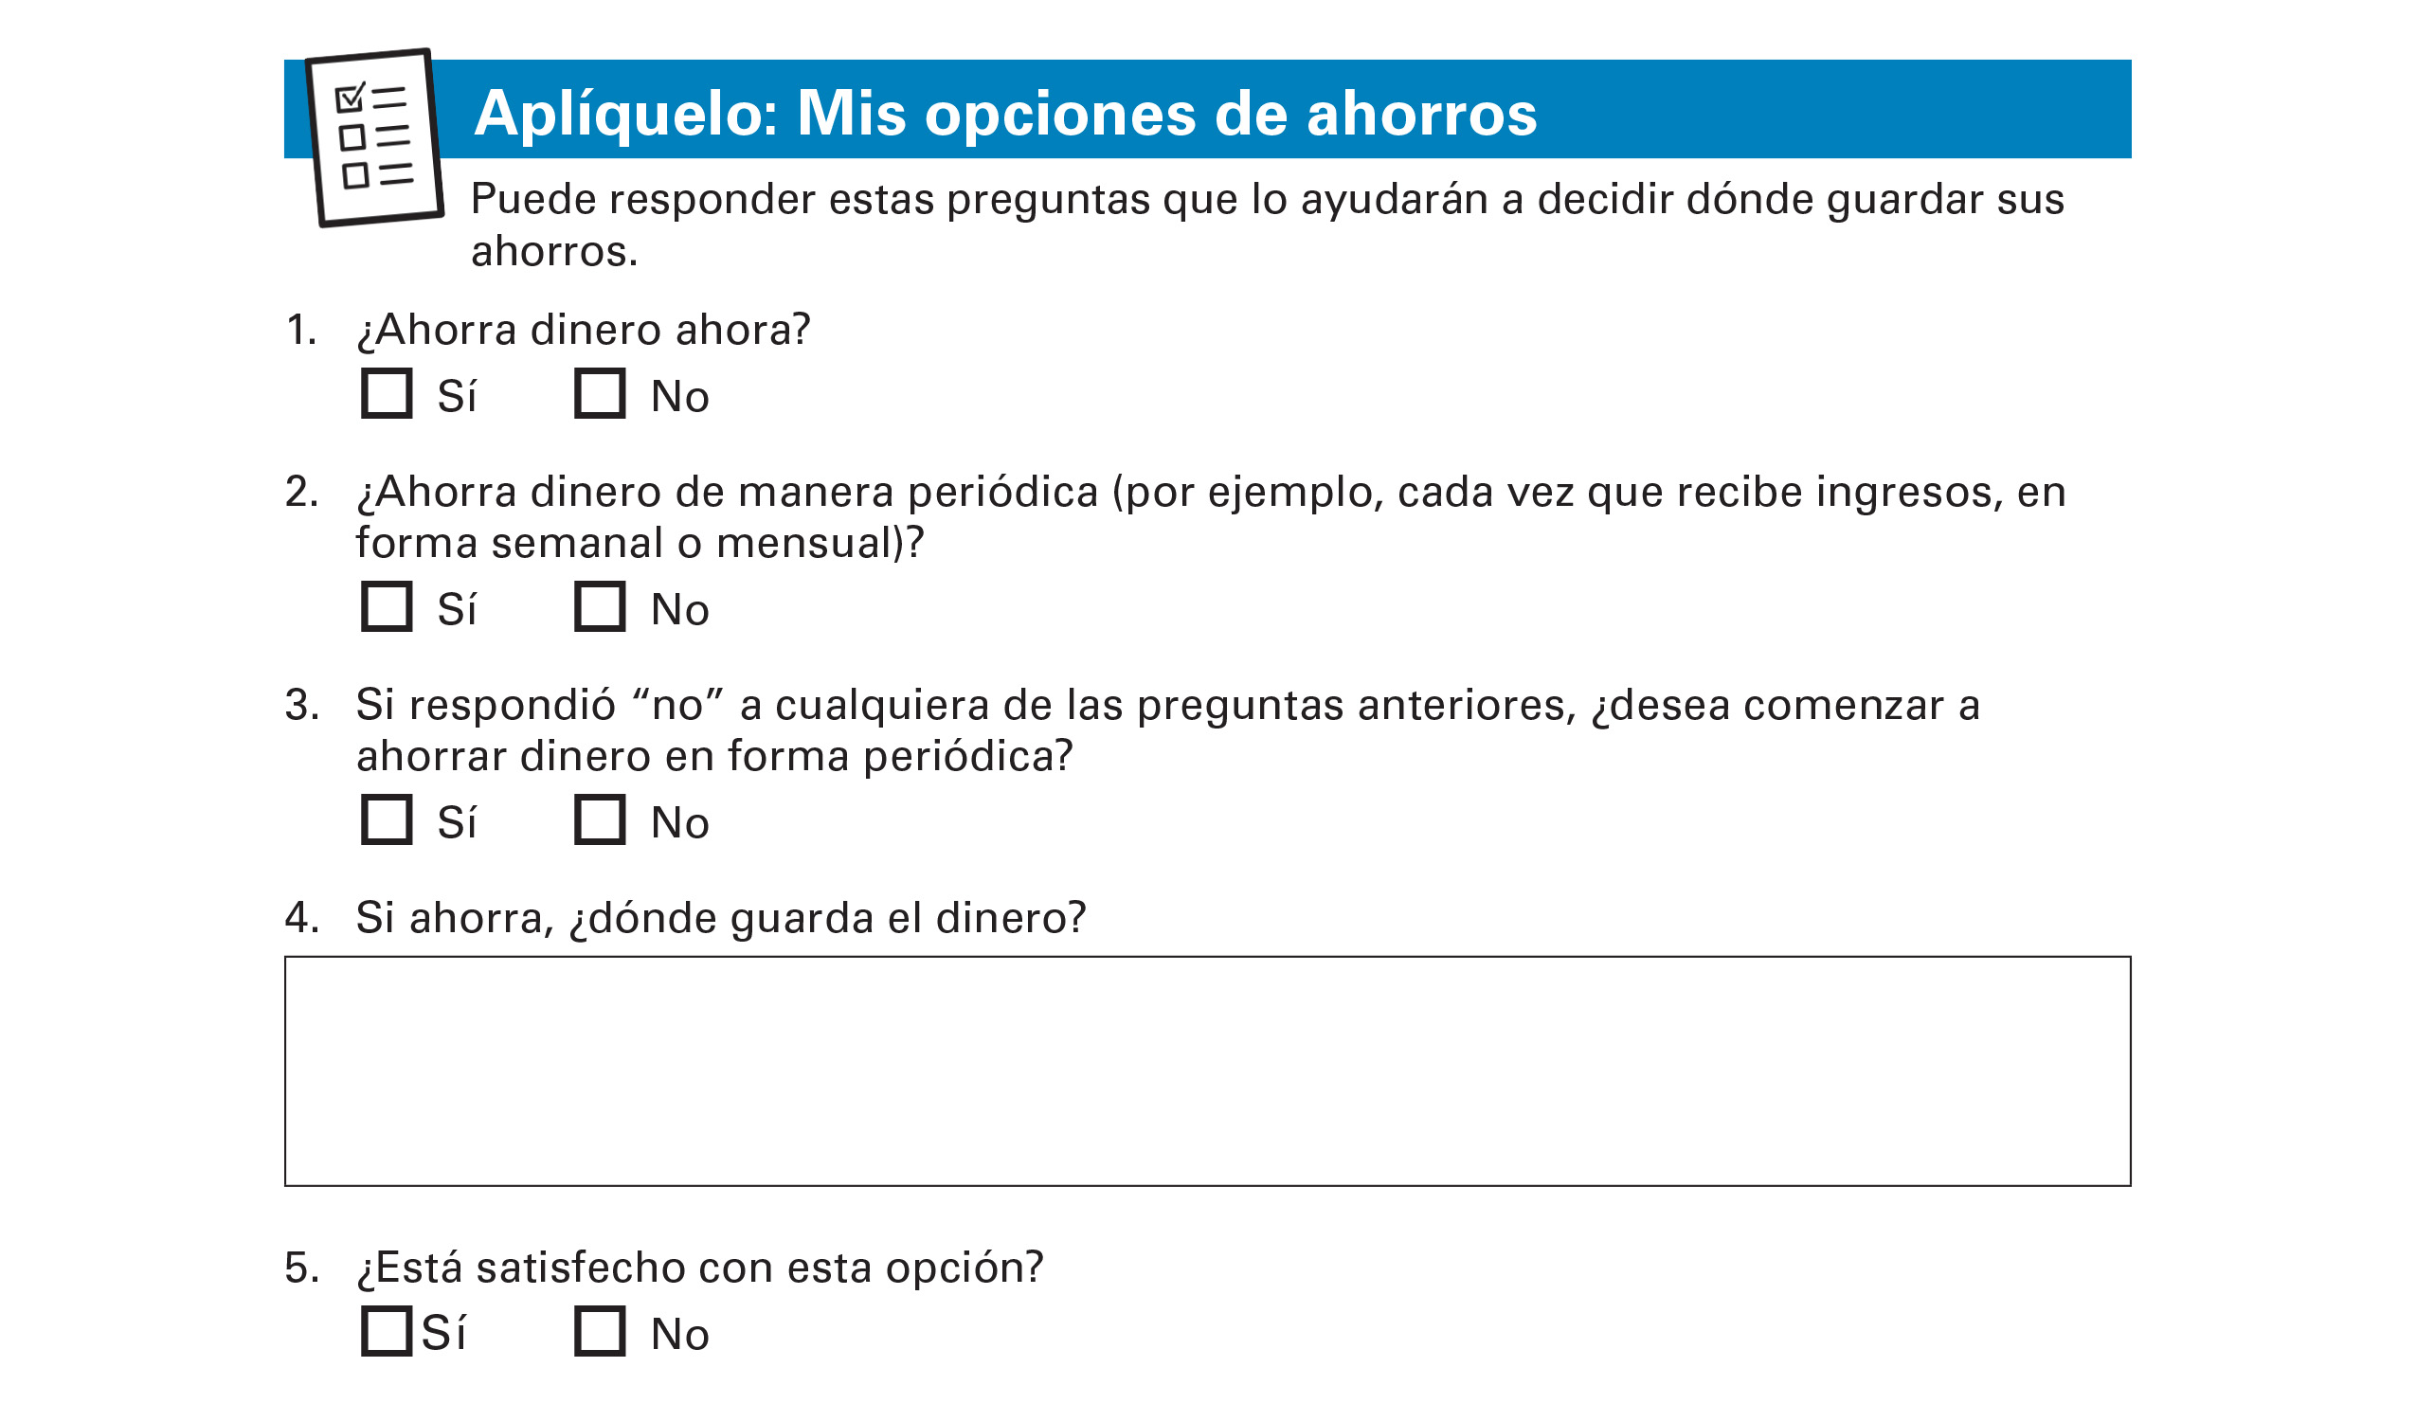
Apply It: My Savings Options
Aplíquelo: Mis opciones de ahorros Consulte la página 10 de la Guía del participante

Slide 22


Seguro de depósito
Los depósitos de una institución financiera federalmente asegurada están asegurados por al menos $250,000.

Slide 23

Interés e interés compuesto
Interés: el dinero que pagan las instituciones financieras para que mantenga el dinero que deposita en ellas.
Se expresa en forma de porcentaje.
Es posible que deba pagar impuestos sobre el ingreso por el interés.
Interés compuesto: acumular interés del interés.

Slide 24
Colchón versus cuenta bancaria
Por ejemplo… | 5 años | 10 años
Debajo del colchón (sin interés, siempre que no lo roben ni se pierda) | $1,000.00 | $1,000.00
Cuenta bancaria (paga un 2 % de interés compuesto mensualmente) | $1,105.08 | $1,221.10

Slide 25
Interés combinado con los ahorros periódicos de $5.00 por mes
 | Debajo del colchón (sin interés y siempre que no lo roben ni se pierda) | Cuenta bancaria (paga un 2 % de interés compuesto mensualmente)
1.º año | $60.00 ($5 por mes x 12 meses) | $60.55
5.º año | $300.00 ($60 por año x 5 años) | $315.24
10.º año | $600.00 ($60 por año x 10 años) | $663.60
30.º año | $1,800.00 ($60 por año x 30 años) | $2,463.63

Slide 26
Porcentaje de rendimiento anual (APY, por sus siglas en inglés)
Refleja el monto de interés en forma anual.
Diferente de la tasa de interés.
Incluye los efectos del interés compuesto
Cuanto más rápido el dinero obtiene interés compuesto:
mayor es el APY;
más interés recibe.
Compare los APY no las tasas de interés

Slide 27
La regla del 72
Fórmula que calcula cuánto tiempo tardará el dinero en duplicar su valor.
Dividir 72 por la tasa de interés.
El resultado es la cantidad aproximada de años que tardará el dinero en duplicarse, siempre que se cumpla lo siguiente:
No se modifique la tasa de interés.
No realice depósitos ni retiros.

Slide 28
Ejemplos de la regla del 72
1.º ejemplo:
$50 en una cuenta de ahorro con una tasa de interés del 2 %
72 dividido por 2 = 36
Tardará 36 años que $50 se duplique a $100
2.º ejemplo:
¿Qué tasa de interés duplicaría su dinero en 10 años?
72 dividido por 10 = 0.072 o 7.2 %
Debe obtener aproximadamente 7.2 % para duplicar su dinero en 10 años.

Slide 29
Sección 2: Recordar la conclusión principal
Considere las ventajas y desventajas de las opciones de ahorros antes de elegir dónde generar ahorros.

Slide 30

Section 3: Saving for Unexpected Expenses
Sección 3:
Ahorrar para gastos inesperados
Consulte la página 14 de la Guía del participante.

Slide 31
Sección 3: Conclusión principal
Un fondo de ahorros de emergencia es parte de la base de la solidez financiera. Apartar de $500 a $1,000 puede cubrir muchos gastos inesperados.

Slide 32

¿Por qué ahorrar para gastos inesperados?
¡Porque así es la vida!
¡Porque ocurren sucesos inesperados!

Slide 33
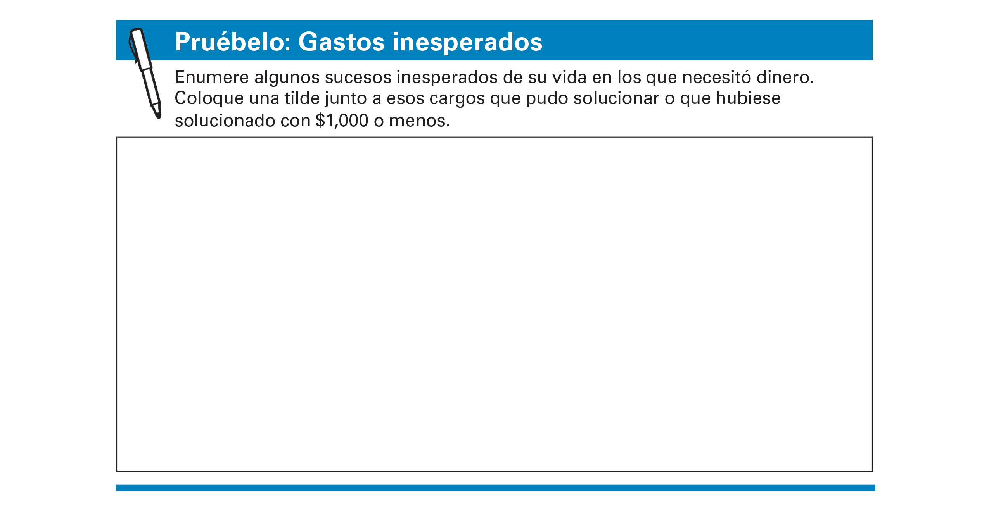
Try It: Unexpected Expenses
Pruébelo: Gastos inesperados Consulte la página 14 de la Guía del participante

Slide 34
Objetivo de fondo de ahorros de emergencia
Si paga los gastos inesperados con dinero ahorrado, evita generar una deuda.
Lleva tiempo y compromiso.
Es un ciclo.
Vale la pena hacerlo.
Paso importante para mejorar la solidez y estabilidad financieras.

Slide 35
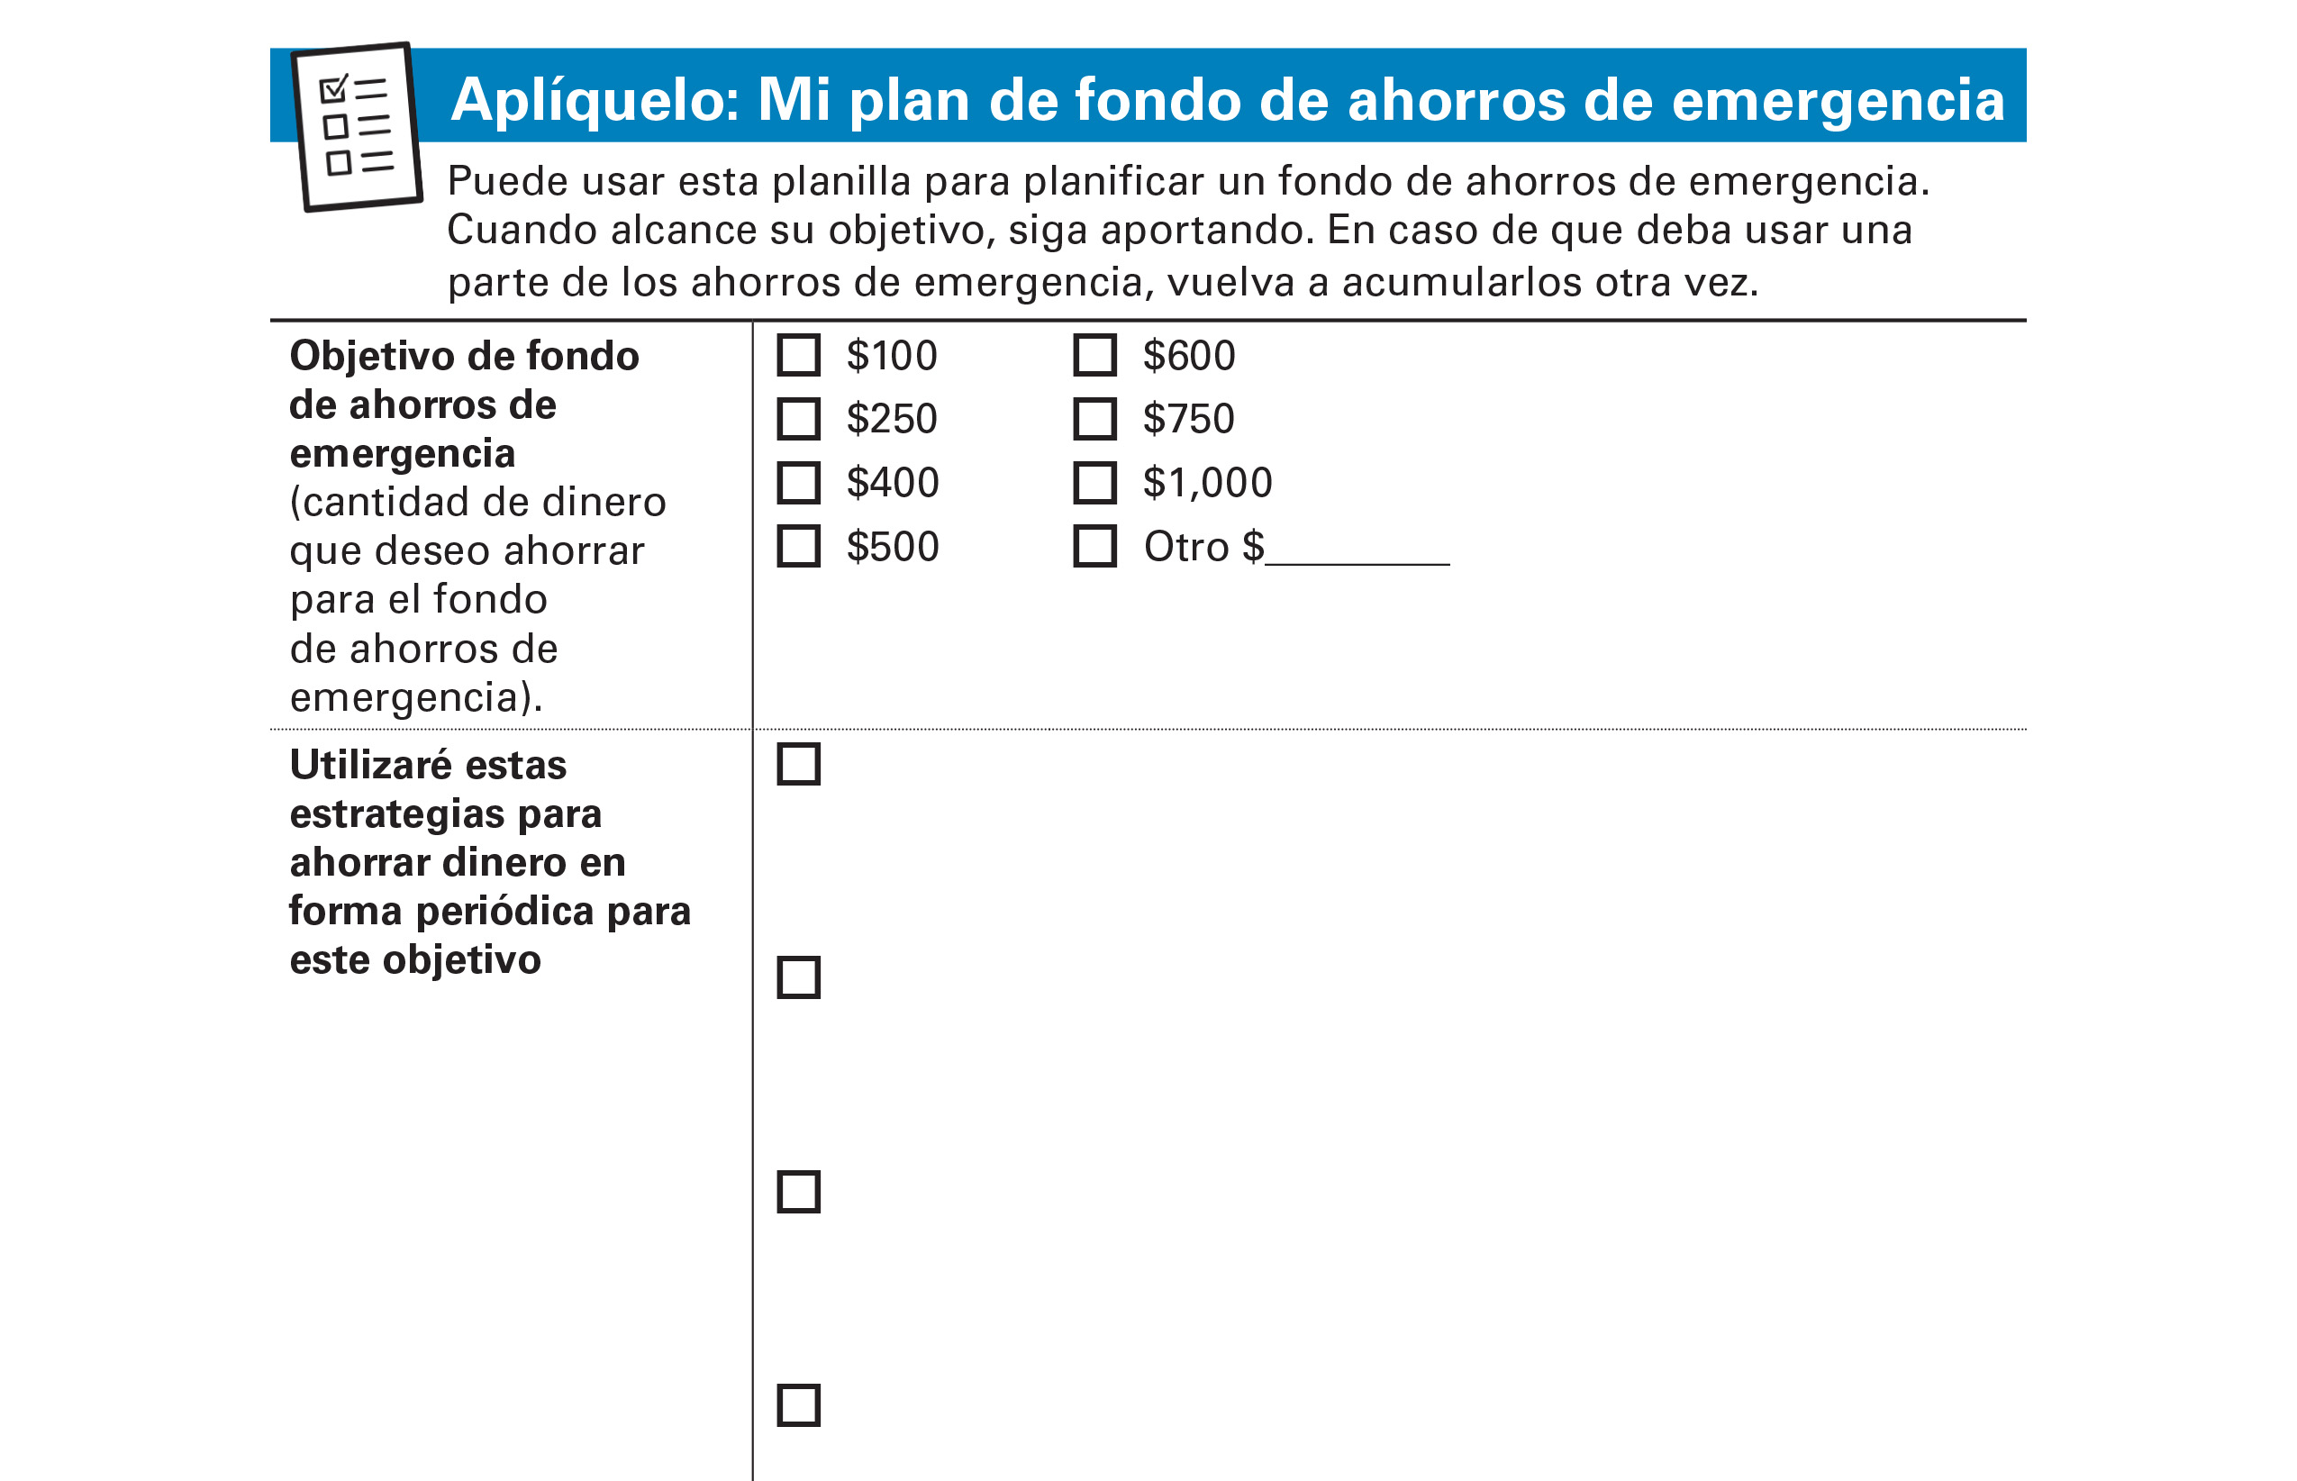
Apply It: My Emergency Savings Fund Plan
Aplíquelo: Plan de fondo de ahorros de emergencia Consulte la página 15 de la Guía del participante

Slide 36

Anticipar cambios en los ingresos y los gastos
Sus ingresos y gastos pueden cambiar.
Es posible que tenga alguna cuenta que pagar por única vez o algunas veces al año.
Sus gastos pueden aumentar en forma temporal.

Slide 37
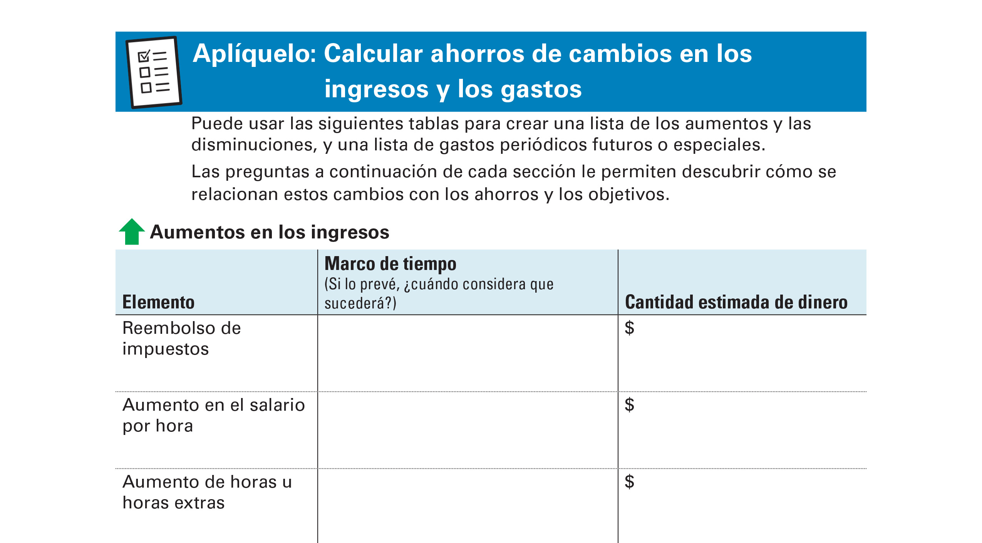
Apply It: Estimating Savings for Changes in My Income and Expenses
Aplíquelo: Calcular ahorros de cambios en los ingresos y los gastos Consulte la página 17 de la Guía del participante

Slide 38
Sección 3: Recordar la conclusión principal
Un fondo de ahorros de emergencia es parte de la base de la solidez financiera. Apartar de $500 a $1,000 puede cubrir muchos gastos inesperados.

Slide 39

Section 4: Saving for Your Goals
Sección 4:
Ahorrar para sus objetivos
Consulte la página 21 de la Guía del participante.

Slide 40
Sección 4: Conclusión principal
Diseñar un plan para ahorrar dinero para los objetivos.

Slide 41

Sus esperanzas y sueños
¿Qué espera o desea para usted en la vida?
¿Y con respecto a su familia?

Slide 42

Objetivos SMART
Specific (específicos)
Measurable (medibles)
Action-oriented (orientados a acciones)
Reachable (posibles)
Time-bound (con plazo)
"Ahorraré $10 por mes durante seis meses; para ello, obtendré efectivo del cajero automático de mi banco en lugar de un cajero que me cobra un cargo, de manera que tenga $60 para los regalos de las fiestas para el 1.º de noviembre".

Slide 43

Mayor probabilidad de alcanzar sus objetivos
Anótelos
Colóquelos a la vista
Coméntelos
Concéntrese

Slide 44
¿Cuánto dinero debería ahorrar para sus objetivos?
¿Para qué está ahorrando?
¿Cuánto costará?
¿Cuánto de ese costo debe ahorrar?
¿Cuál es el plazo?
Dinero que se necesita dividido por el tiempo para ahorrar
Por ejemplo: Fondo de ahorros de emergencia de $1,000 en 2 años
$1,000 ÷ 100 (50 semanas x 2 años) = Ahorrar $10/semana
¡Después de 2 años tendrá $1,040!

Slide 45
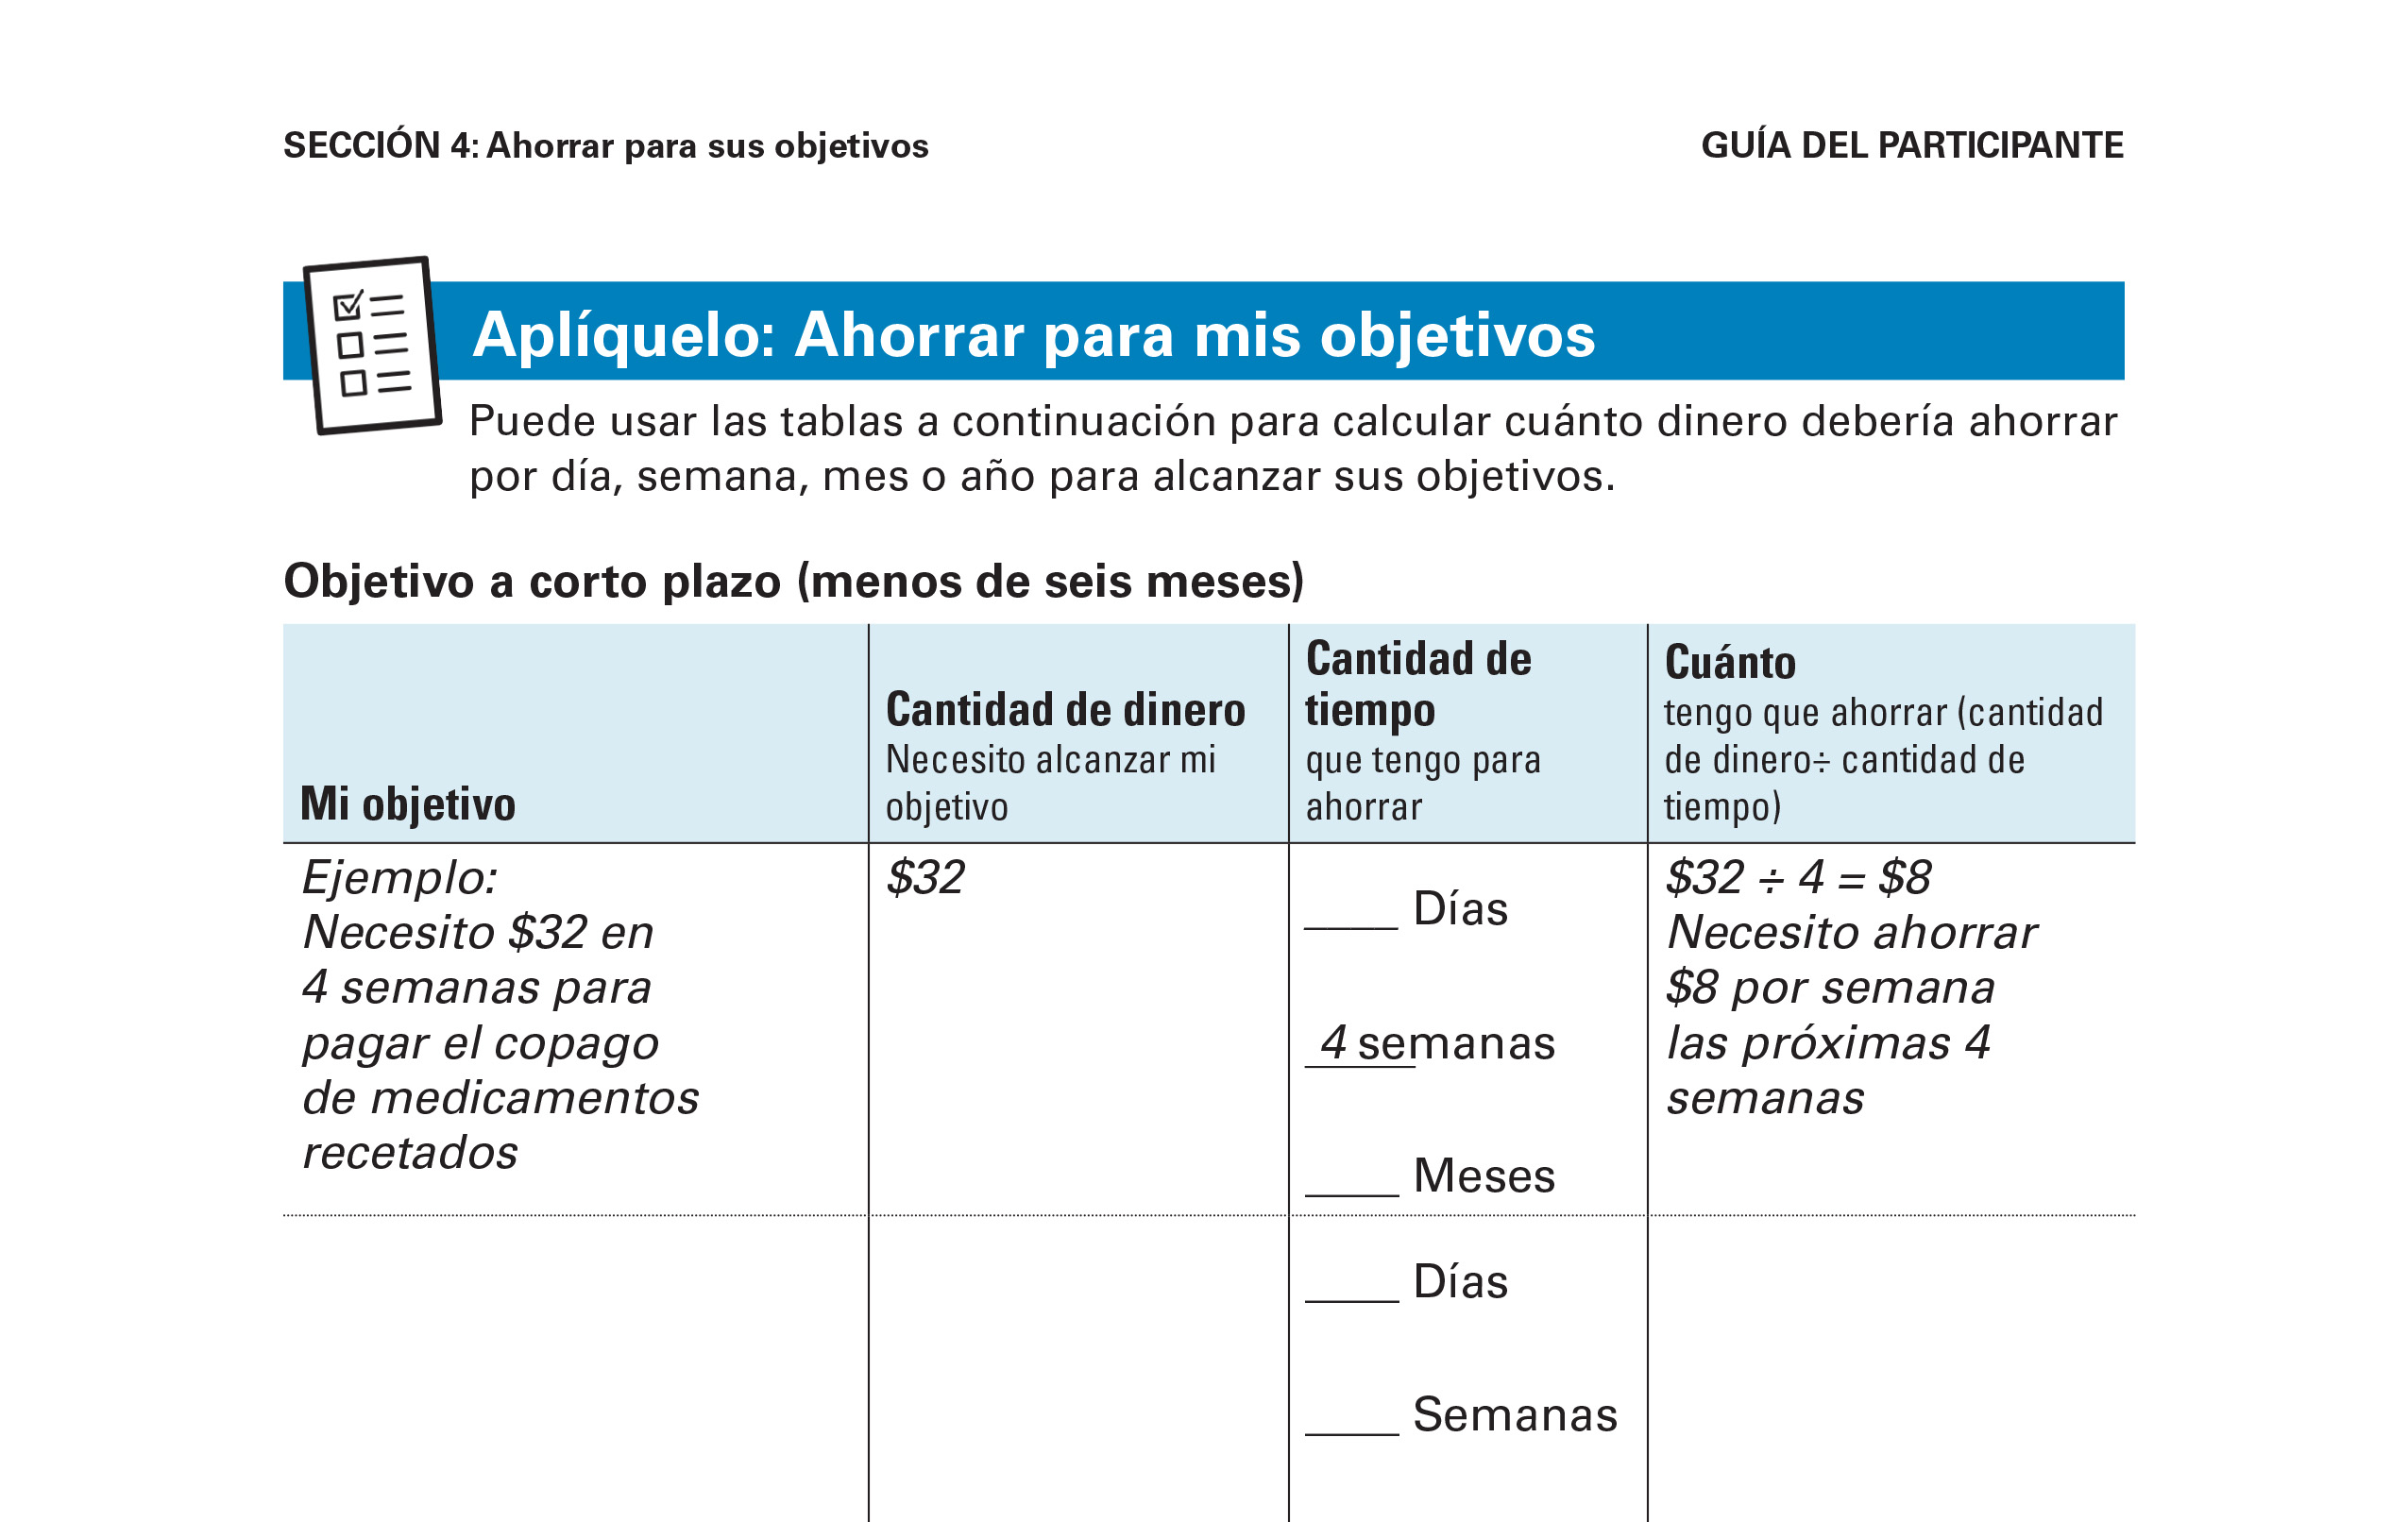
Apply It: Saving Money for My Goals
Aplíquelo: Ahorrar para mis objetivos Consulte la página 23 de la Guía del participante

Slide 46
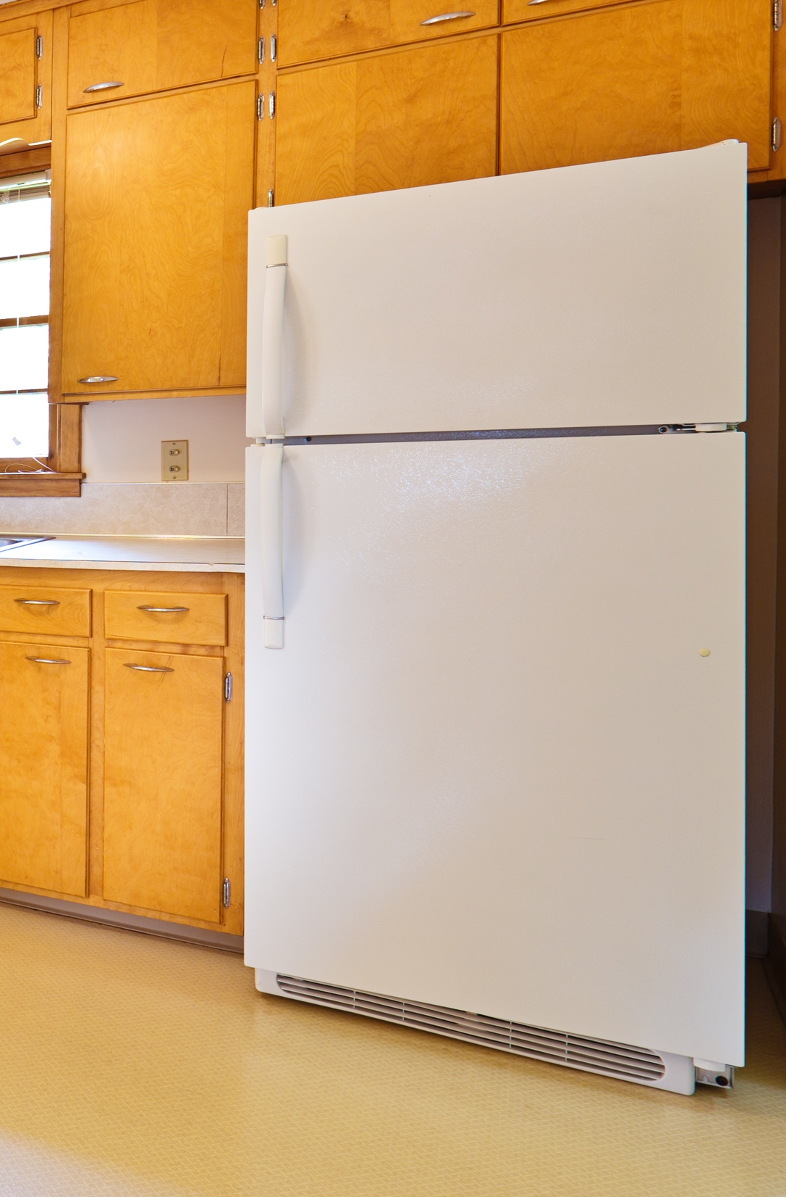
Gastos grandes
Muchos objetivos se relacionan con gastos grandes
Por lo general, los gastos grandes requieren más dinero del que le sobra después de uno o dos cheques de pago

Slide 47
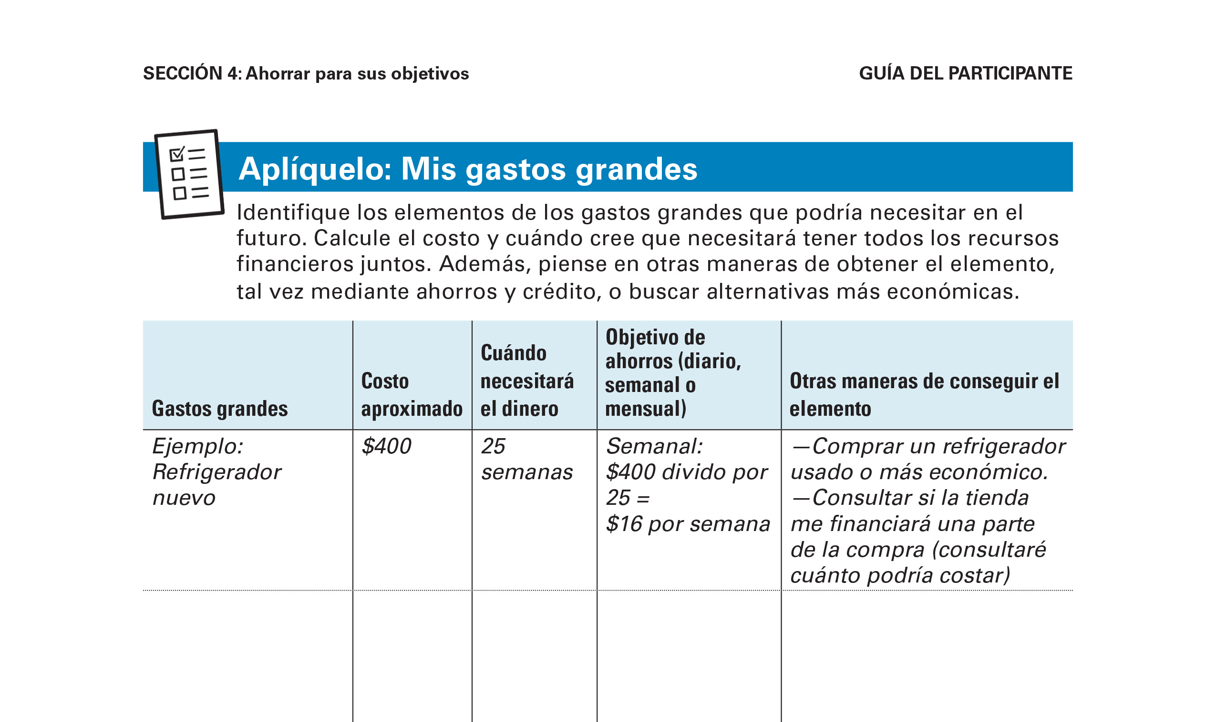
Apply It: My Large Expenses
Aplíquelo: Mis gastos grandes Consulte la página 25 de la Guía del participante

Slide 48
Sección 4: Recordar la conclusión principal
Diseñar un plan para ahorrar dinero para los objetivos.

Slide 49

Section 5: Saving and Public Benefits
Sección 5:
El ahorro y los beneficios públicos
Consulte la página 26 de la Guía del participante.

Slide 50
Sección 5: Conclusión principal
Algunos beneficios públicos se pueden reducir o eliminar cuando supera los límites de ingresos o activos. No obstante, algunas cuentas especiales permiten que las personas ahorren dinero sin perder la capacidad de acceder a esos beneficios.

Slide 51
Límites de activos e ingresos
Beneficio público | Límite de activos en 2018
Asistencia Temporal para Familias Necesitadas o TANF, por sus siglas en inglés | $1,000 a $3,000 en la mayoría de los estados
Programa de Asistencia Suplementaria para Nutrición o SNAP, por sus siglas en inglés | Varía según el estado
Medicaid | $2,000 para los solteros; $3,000 para los casados para algunos beneficios de Medicaid relacionados con alguna discapacidad
Seguridad de Ingreso Suplementario o SSI, por sus siglas en inglés | $2,000 para los solteros; $3,000 para los casados
Ingreso por Discapacidad de Seguro Social o SSDI, por sus siglas en inglés | Sin límites de activos

Slide 52
Cuentas ABLE
Cuentas de ahorros con ventajas impositivas para personas con discapacidades
No videntes o discapacidad que califique que comenzó antes de cumplir 26 años; puede tener cualquier edad para el momento de la apertura de la cuenta
Ahorrar dinero sin afectar la capacidad de recibir la Seguridad de Ingreso Suplementario (SSI), Medicaid u otro beneficio público federal en función del nivel de ingresos

Slide 53
Más información acerca de las cuentas ABLE
Cualquiera puede aportar
Solo puede tener una cuenta ABLE
El límite total de aportes anual se estipula cada año
Límite de exención impositiva federal a los obsequios
Puede ser superior si el titular de la cuenta aporta
Puede incluir transferencias de cuentas 529

Slide 54
Límites de saldo de cuenta ABLE
Hasta $100,000: los beneficios de efectivo de SSI seguirán
Más de $100,000: se mantiene la elegibilidad de SSI, pero se suspende el beneficio en efectivo
Límite total de la cuenta: se determina por el estado que financia
Averiguación
Abrir una cuenta ABLE en el sitio web del programa estatal y no en un banco

Slide 55
Usos de las cuentas ABLE
Usar el dinero de una cuenta ABLE para “gastos por discapacidad que califiquen”
Si se utiliza para otra cosa, se cobrarán impuestos

Slide 56
Gastos de discapacidad que califican
Educación, vivienda, transporte
Capacitación y apoyo laboral
Servicios de apoyo personal, tecnología asistencial
Gastos de atención médica
Servicios de administración y gestión financiera
Otros gastos que mejoran la salud, la independencia o la calidad de vida

Slide 57
Fideicomiso para necesidades especiales
Diseñado para financiar gastos a largo plazo y las necesidades de alguien que padece una discapacidad.
Puede ser complicado, es posible que haga falta un abogado

Slide 58
Fideicomiso de fondo común para necesidades especiales
Proporciona beneficios de un fideicomiso para necesidades especiales, pero más económico.
Una sola entidad administra las subcuentas
Una empresa sin fines de lucro, por lo general, administra el fideicomiso

Slide 59
Plan to Achieve Self- Support
Apartar dinero para artículos o servicios que se necesitan para lograr un objetivo educativo o laboral específico.
Objetivo: Empleo (incluso trabajo independiente) que reduce o elimina la necesidad de beneficios de discapacidad.

Slide 60
Usos de PASS
Suministros para la puesta en marcha de un negocio
Gastos escolares
Equipos, herramientas, uniformes
Transporte
Otros artículos o servicios que las personas necesitan para alcanzar sus objetivos laborales

Slide 61
Cuentas de ahorro igualadas
Incentivan el ahorro de dinero para una finalidad específica
Por lo general, las administran organizaciones de la comunidad local
La organización que administra el programa iguala los ahorros
Cuentas de Desarrollo Individual (IDA, por sus siglas en inglés) y las Cuentas de Ahorro Infantil (CSA, por sus siglas en inglés).

Slide 62
Finalidades de los ahorros igualados
Los objetivos admitidos pueden incluir los siguientes:
Capacitación laboral
Educación universitaria
Puesta en marcha de una pequeña empresa
Comprar una vivienda
Es posible que requiera cursos de educación financiera
Es posible que no se tenga en cuenta para los beneficios si está financiado federalmente o forma parte del programa PASS

Slide 63
Sección 5: Recordar la conclusión principal
Algunos beneficios públicos se pueden reducir o eliminar cuando supera los límites de ingresos o activos. No obstante, algunas cuentas especiales permiten que las personas ahorren dinero sin perder la capacidad de acceder a esos beneficios.

Slide 64
Tomar medidas Consulte la página 31 de la Guía del participante
¿Qué haré?
¿Cómo lo haré?
¿Le contaré mis planes a alguien? En caso de que fuera así, ¿a quién?
Ingrese en fdic.gov/education, si desea más información.

Slide 65

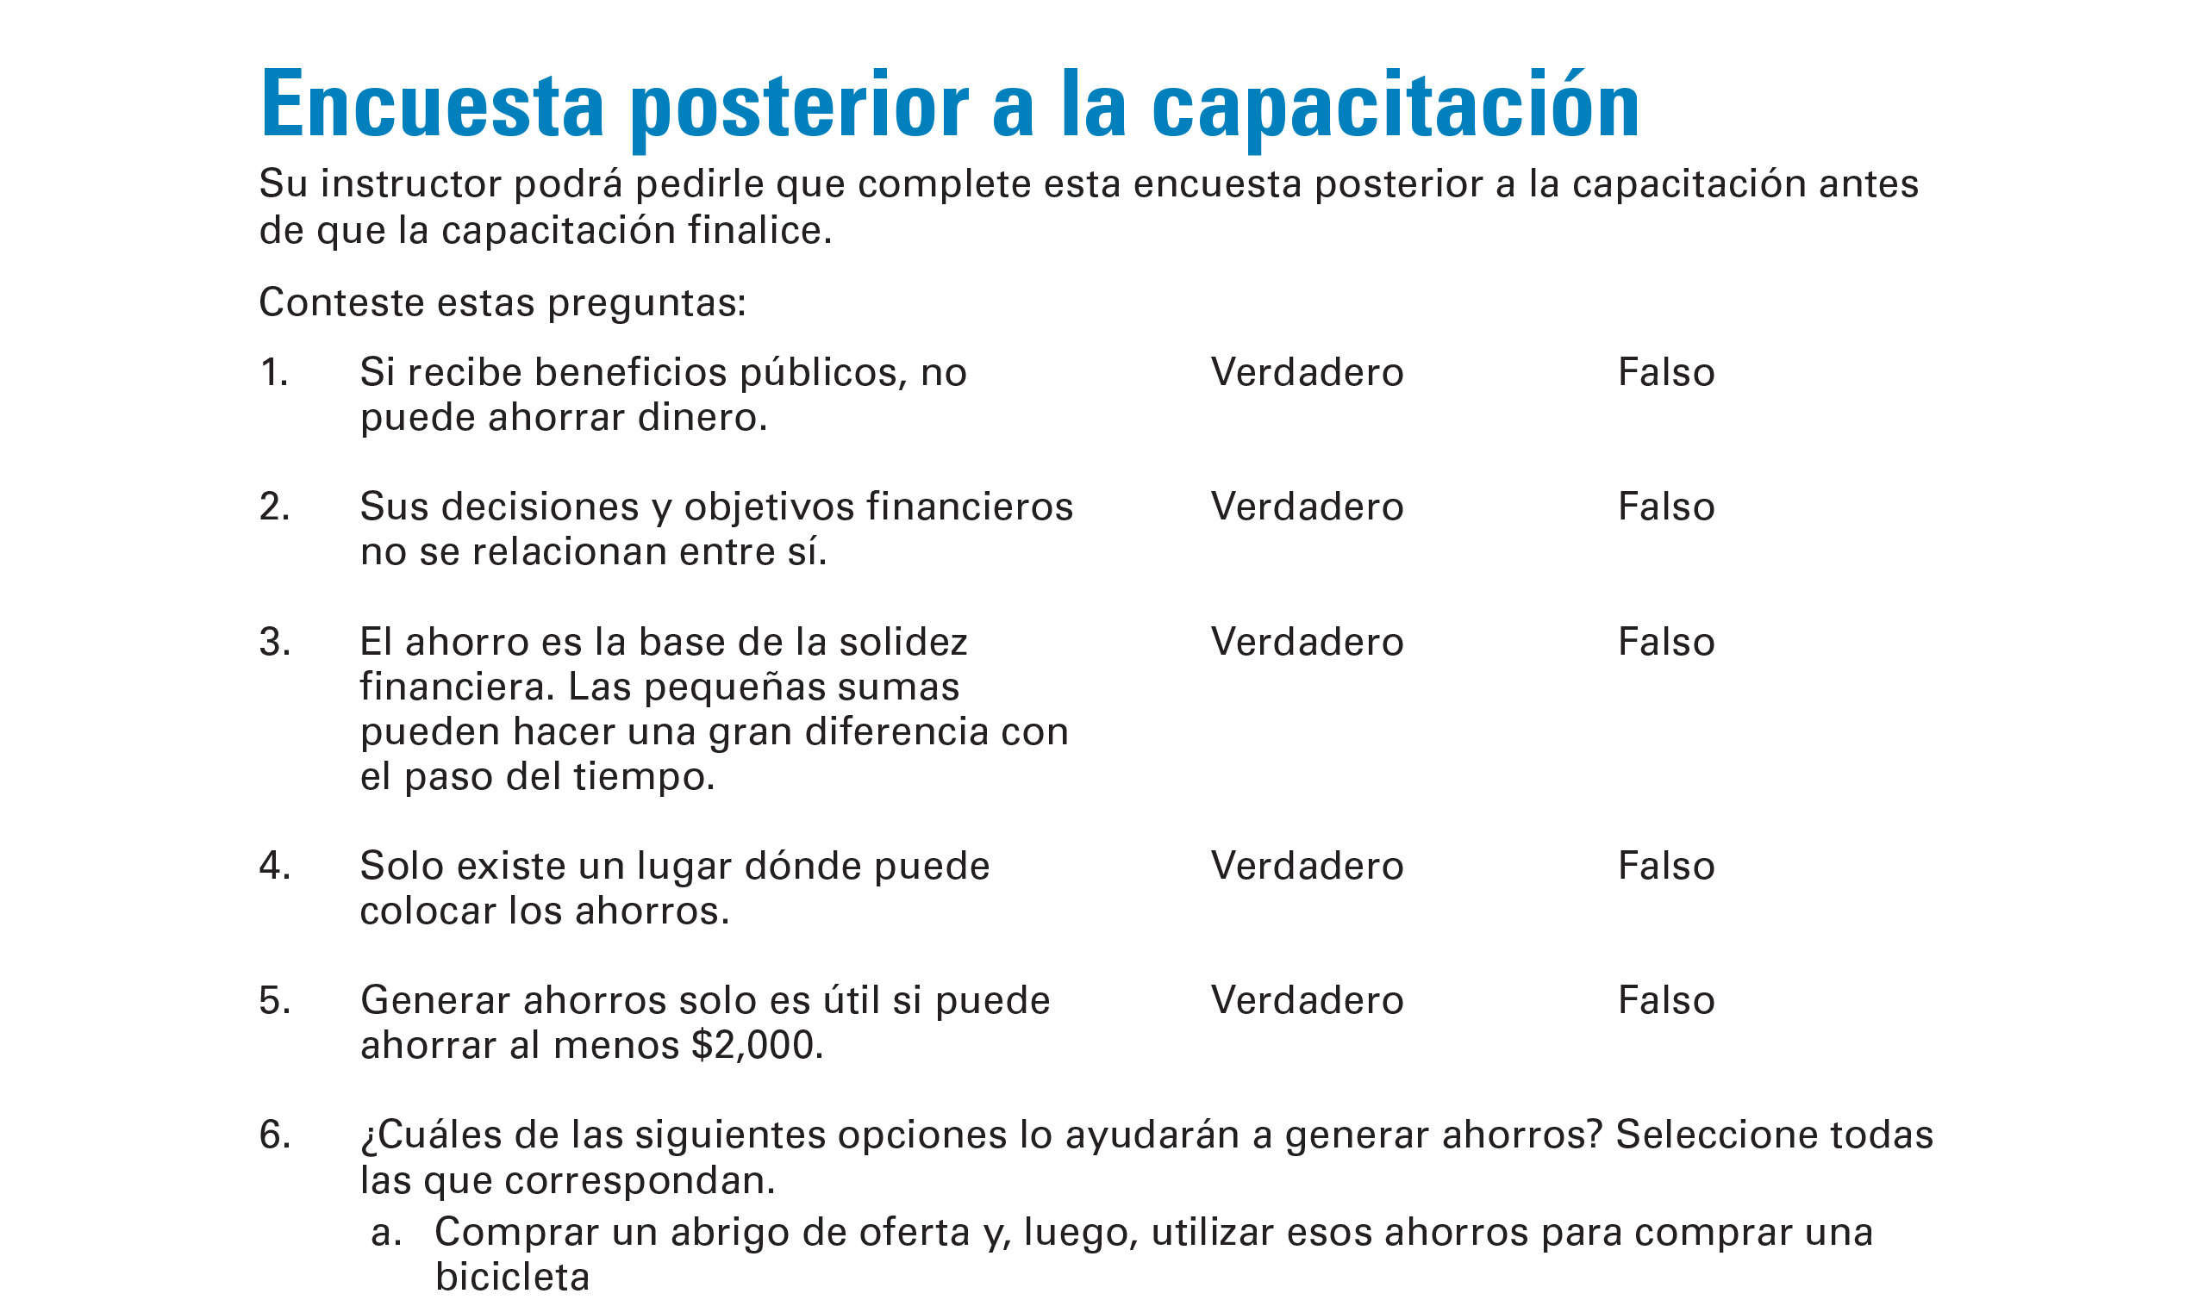
Encuesta previa a la capacitación Consulte la página 35 de la Guía del participante

